Slide 2
什么是和弦呢？
按照一定音程关系排列起来的
三个或三个以上音的组合。

Slide 3
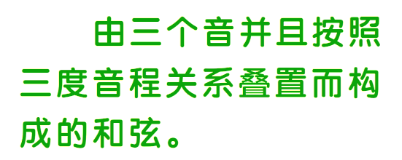

Slide 4
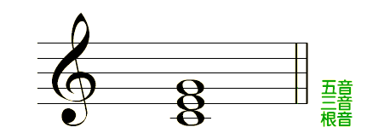
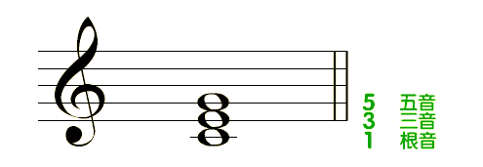
三和弦的三个音由低到高分别称做“根音”“三音”“五音”
为了识别和记录的方便，也可以用数字“1”“3”“5”
来表示根音、三音、五音。

Slide 5
常用的三和弦有四种：
大三和弦
最为基础、最常用的三和弦。
小三和弦
增三和弦
减三和弦

Slide 6
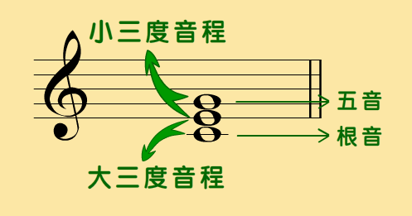
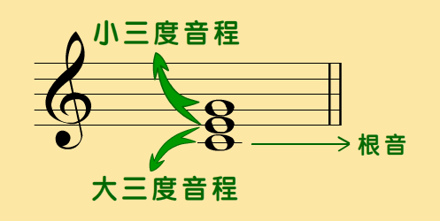
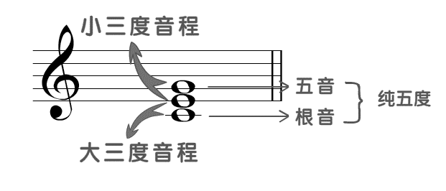
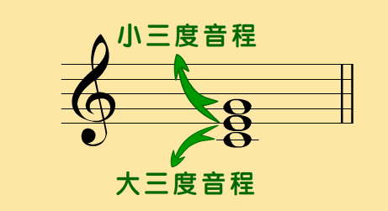
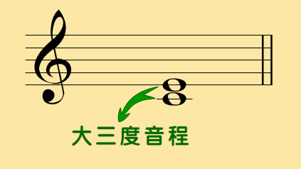
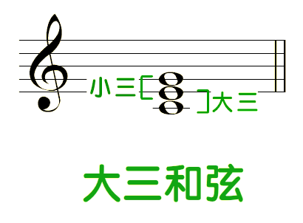

Slide 7
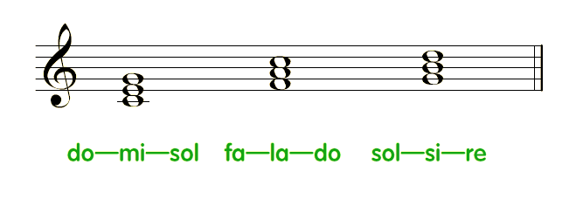
我们来看看这三个和弦是什么和弦？
基本音级中，大三度音程上构成的三和弦均为大三和弦，共3个。

Slide 8
我们来听一听，唱一唱大三和弦。

Slide 9
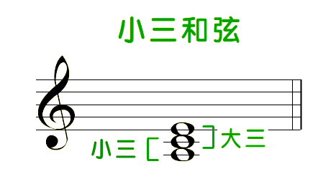

Slide 10
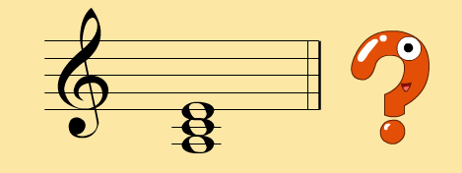
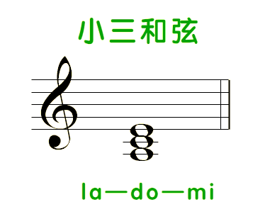
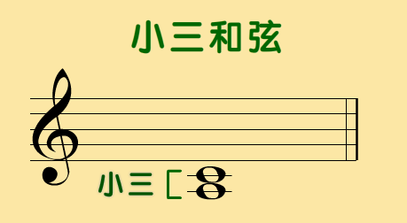
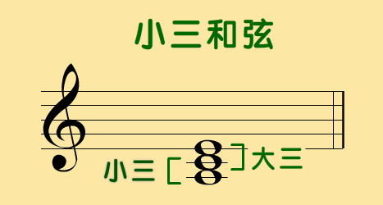
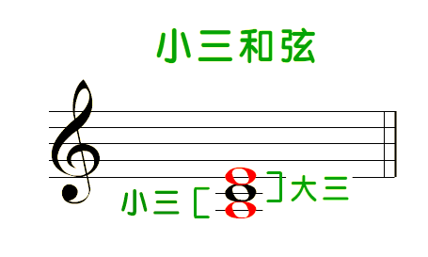
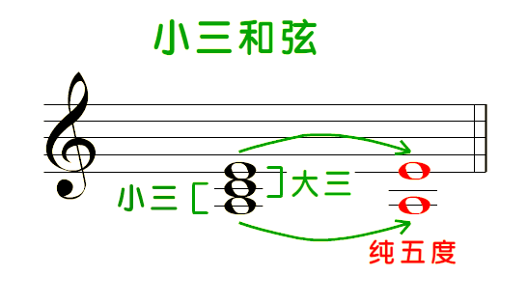
我们来看看这个是什么和弦？

Slide 11
我们想想在基本音级中有几个小三和弦呢？

Slide 12
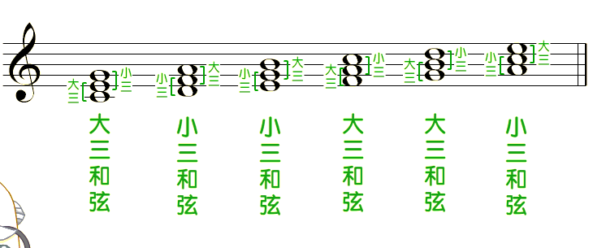
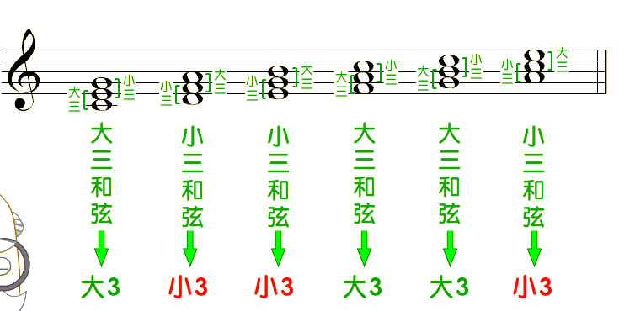
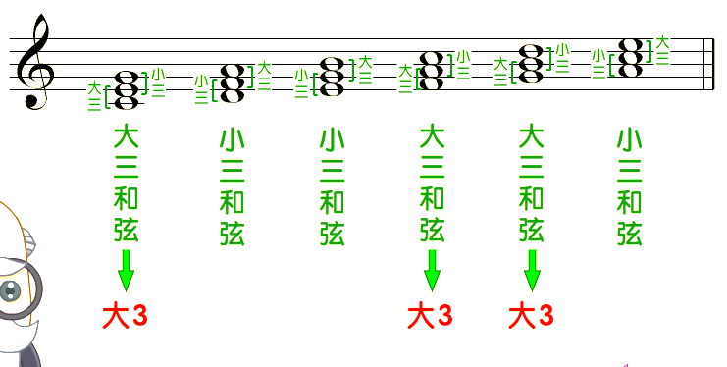
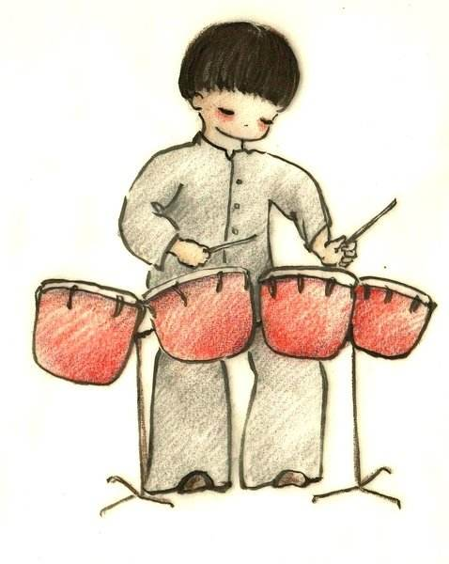
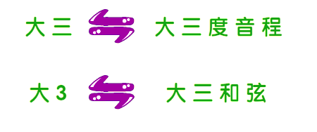
我们看看基本音级上的大三和弦和小三和弦。

Slide 13
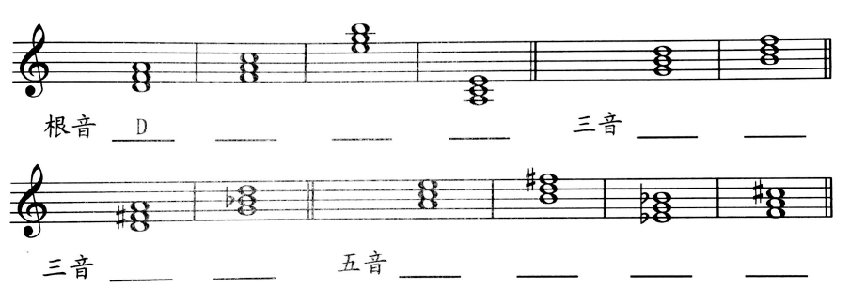
用音名写出下列和弦中的根音、三音或五音。
F
E
A
B
D
♯F
♭B
E
♯F
♭B
♯C

Slide 14
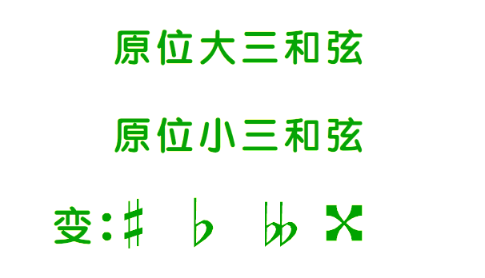

Slide 15
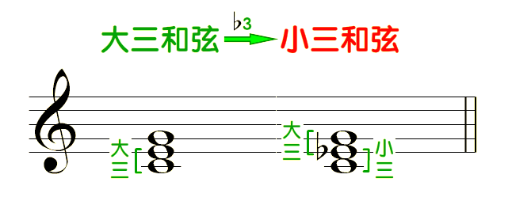
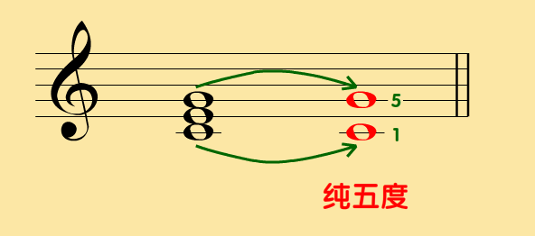
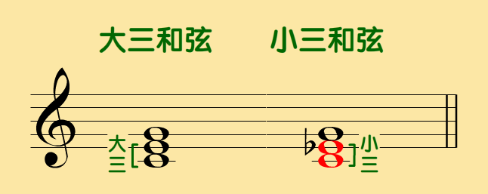
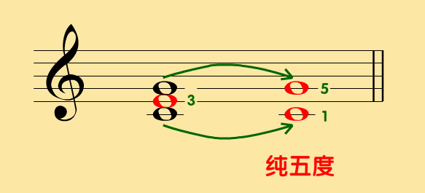
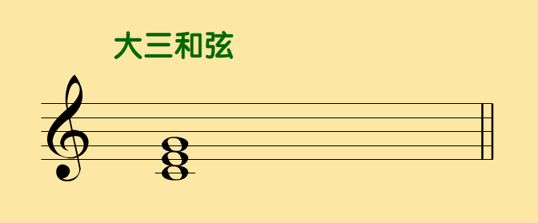
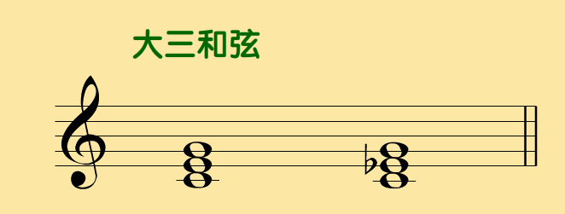
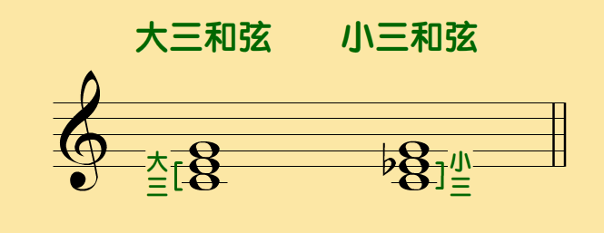
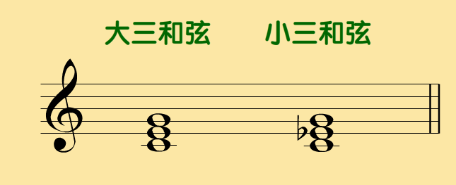
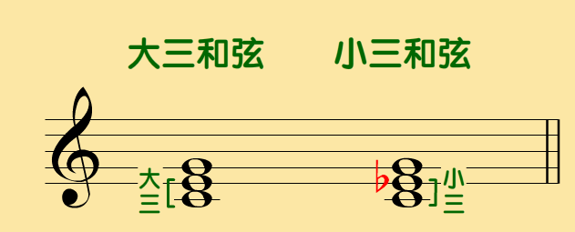
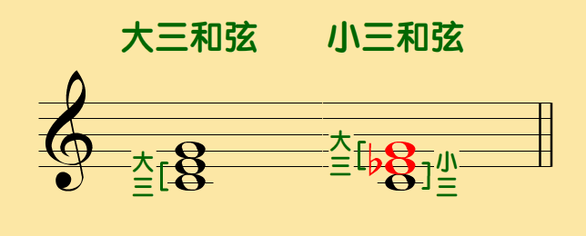
当和弦的根音和五音是纯五度时，根音与三音的音程关系决定了该和弦的种类。
在根音与五音不变的情况下，我们只要移动三音，就能实现大三和弦与小三和弦之间的转换。

Slide 16
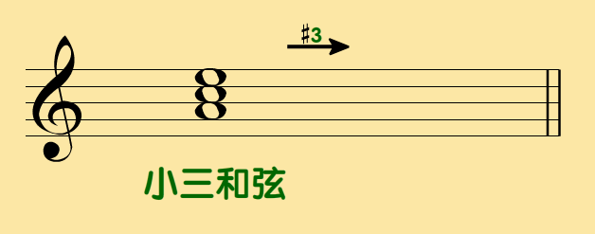
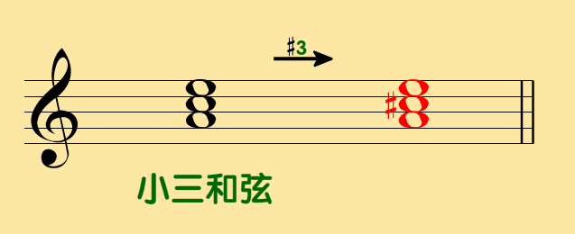
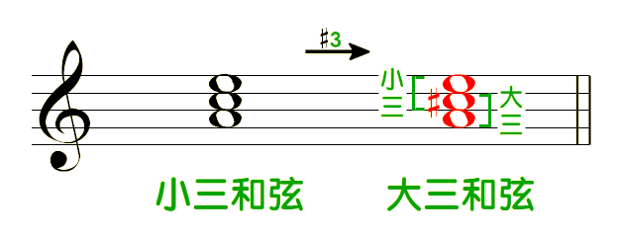
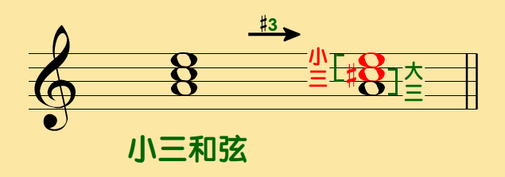
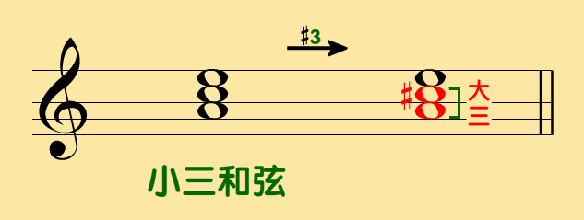
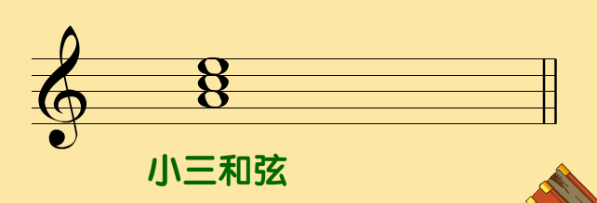
当和弦的根音和五音是纯五度时，根音与三音的音程关系决定了该和弦的种类。
在根音与五音不变的情况下，我们只要移动三音，就能实现大三和弦与小三和弦之间的转换。

Slide 17
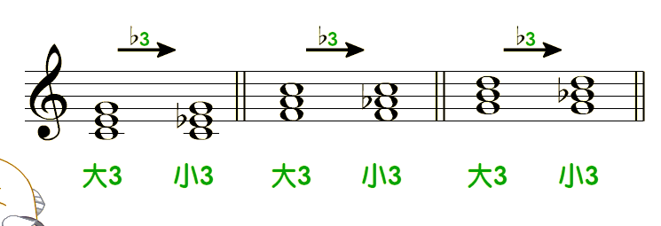
大三和弦降低三音，变成小三和弦。
小三和弦升高三音，变成大三和弦。

Slide 18
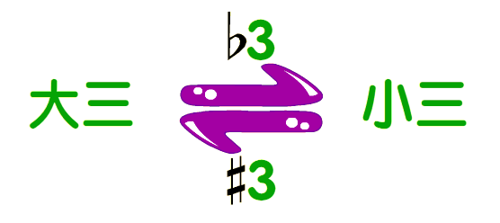

Slide 19
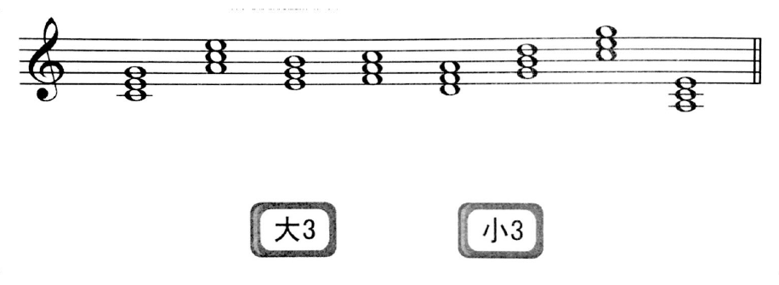
连线题：

Slide 20
根据和弦的转换规律，写出相应和弦的名称
大3
小3
大3
小3
小3
大3

Slide 21
作业：
周一交齐

